Slide 1
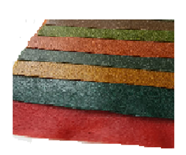
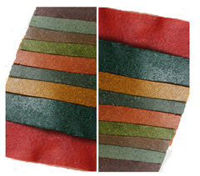
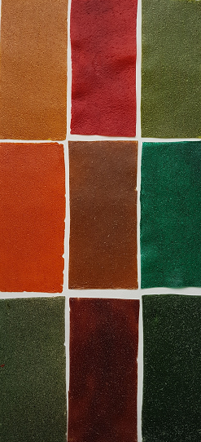
УПАКОВКА ДЛЯ ЗАХИСТУ ПРОДУКТІВ ХАРЧУВАННЯ
НАЦІОНАЛЬНА АКАДЕМІЯ НАУК УКРАЇНИ
Інститут біоорганічної хімії та нафтохімії ім. В.П. Кухаря
Плівки для застосування як їстівна упаковка для захисту продуктів від механічних ушкоджень, біологічного та хімічного впливу. Зберігають оптимальну вологість та захищають від черствіння.
Плівки містять поживні речовини: пектин, β-каротин, вітаміни групи В та U, бетаїн, клітковину, сорбенти. Всі зразки розчинні у воді при кімнатній температурі. За 10 – 15 хв. плівки розкладаються на окремі частинки, які потім розчиняються. На діаграмі наведено залежність температури початку деформації зразків від постійного навантаження. Межа міцності при цьому складає 10, 2.5 та 1.25 кг/см² при температурах відповідно 40, 80 та 130 ^{о}С.
Діаграма залежності температури початку деформації плівкових зразків від навантаження
02094, м. Київ-94, вул. Мурманська, 1 тел.+38(044) 558-53-88, факс +38(044) 573-25-52
users@bpci.kiev.ua

